Slide 1


Slide 2
PARENTING “Menjadi Orang Tua Hebat untuk Generasi Alpha” Disajikan untuk SD Negeri 4 Kepanjen Sabtu, 2 Maret 2024
created by: lulus puji lestari, s.pD

Slide 3
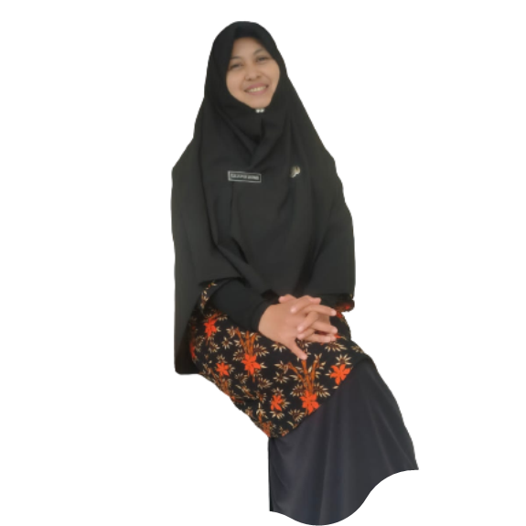
BIODATA
Nama : LULUS PUJI LESTARI, S.Pd.
Lahir : Malang, 10 Mei 1983
Unit Kerja : SMP Negeri 1 Donomulyo
No WA : 085785152883
Pendidikan : SD (Lulus 1995)
SMP (Lulus 1998)
SMA (Lulus 2021)
Universitas Negeri Malang (Lulus 2005)
Pengurus Aktif MGBK Kab. Malang Guru Penggerak Angkatan 7
MOTTO: HARI INI HARUS LEBIH BAIK DARI KEMARIN, HARI ESOK HARUS LEBIH BAIK DARI HARI INI

Slide 4
Siapakah Generasi Alpha?
Generasi pertama yang lahir di dunia digital, yaitu mulai 2010 - 2025
Pencetus:
Mark Mc.Crindle (2005)
Peneliti dan konsultan generasi di australia

Slide 5
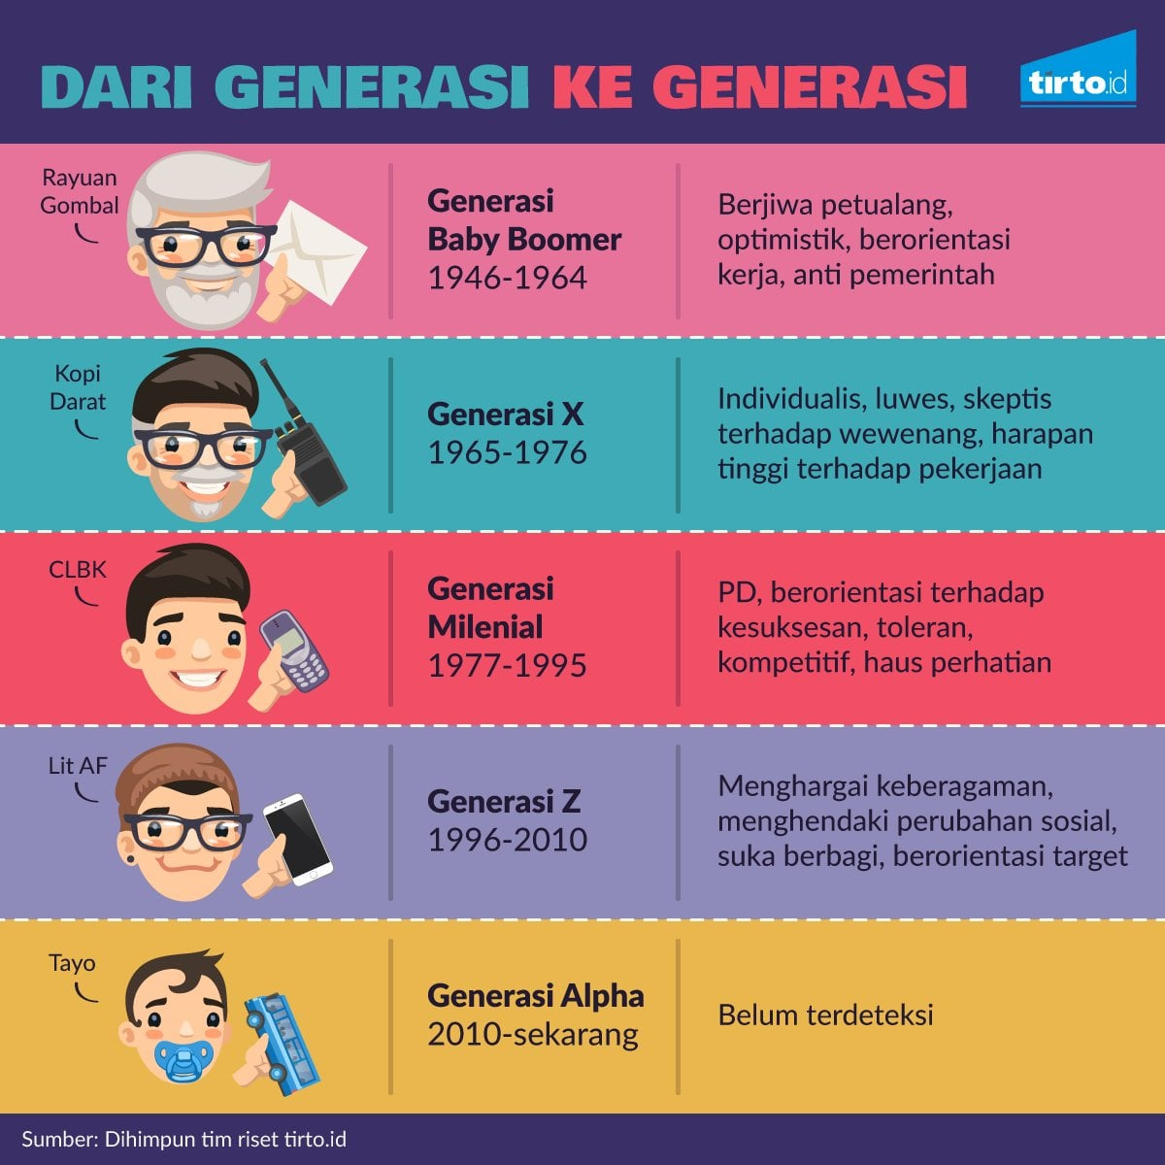
Gen Pertama yang lahir di Dunia DIGITAL

Slide 6
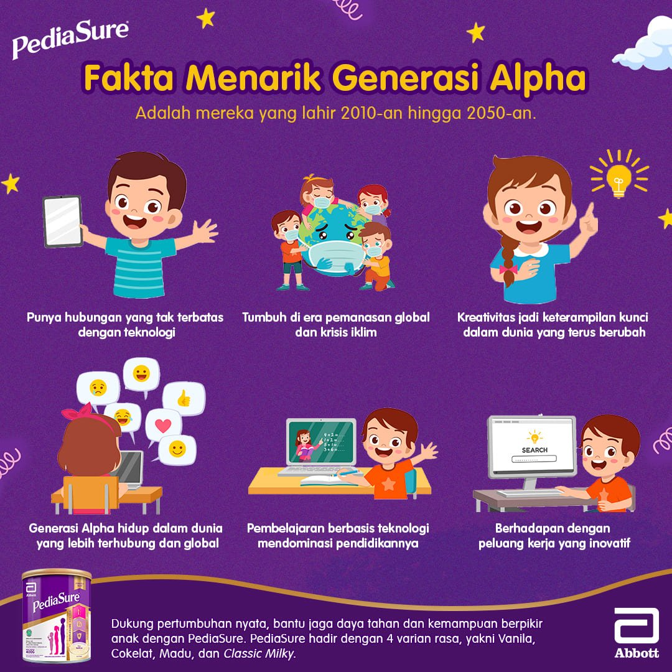
KELEBIHAN GENERASI Alpha

Slide 7
GEJOLAK YANG MUNCUL:
Kurang Fokus
Menyalahgunakan HP (Bullying, Pornografi, Game)
Kecanduan Gadget
Kurang Memiliki Keterampilan Sosial (Individualis)
Meniru, meng-Copy perilaku di Medsos (pacar)

Slide 8
MEMAHAMI Latar Belakang Keluarga!!
Keadaan orang tua (lengkap/berpisah/jauh)
Pola asuh (Otoriter /melindungi /membebaskan / suri tauladan
Fasilitas (HP, Motor,kelengkapan belajar)
LINGKUNGAN MASYARAKAT

Slide 9
POLA ASUH ORANG TUA
Perilaku Orang Tua | Watak Anak | Jati Diri Anak
A. Otoriter
Paling tahu Berkuasa Memerintah Selalu benar / menyalahkan Emosional Menolong | Merasa kurang tahu Tidak berdaya Menurut Takut salah Tempramen Menerima saja | Sulit mengaktualisasikan jati diri Tidak berprestasi Kepedulian rendah Tidak peduli Mendahulukan emosi untuk menyelesaikan masalah Mudah terpengaruh
Prof. DR. H. Arief Rachman, M.Pd
Ketua Harian Komisi Nasional Indonesia untuk UNESCO
Guru Besar Universitas Negeri Jakarta
Founder Arief Rachman & Associate

Slide 10
POLA ASUH ORANG TUA
Perilaku Orang Tua | Watak Anak | Jati Diri Anak
B. Melindungi
Memanjakan Memenangkan Membela | Tergantung Terjamin Berlindung pada orang tua | Sulit berperan dewasa Berkuasa Rentan / tidak tahan banting
Perilaku Orang Tua | Watak Anak | Jati Diri Anak
C. Membebaskan
Sangat percaya pada anak Mengijinkan semua permintaan | Menganggap dewasa Tidak terikat sistem | Kemauan harus dituruti Binal
Prof. DR. H. Arief Rachman, M.Pd
Ketua Harian Komisi Nasional Indonesia untuk UNESCO
Guru Besar Universitas Negeri Jakarta
Founder Arief Rachman & Associate

Slide 11
POLA ASUH ORANG TUA
Perilaku Orang Tua | Watak Anak | Jati Diri Anak
D. Suri Tauladan
Mengarahkan / menjelaskan Berdialog Memberi pedoman / berprinsip Bekerjasama Membimbing | Hormat kepada orang tua Senang berdiskusi Berkesadaran tujuan hidup Merasa diperlukan Memiliki tempat bertanya | Menjaga nama baik keluarga Mudah bersosialisasi Berprinsip Dewasa Memiliki akar dalam keluarga
Prof. DR. H. Arief Rachman, M.Pd
Ketua Harian Komisi Nasional Indonesia untuk UNESCO
Guru Besar Universitas Negeri Jakarta
Founder Arief Rachman & Associate

Slide 12

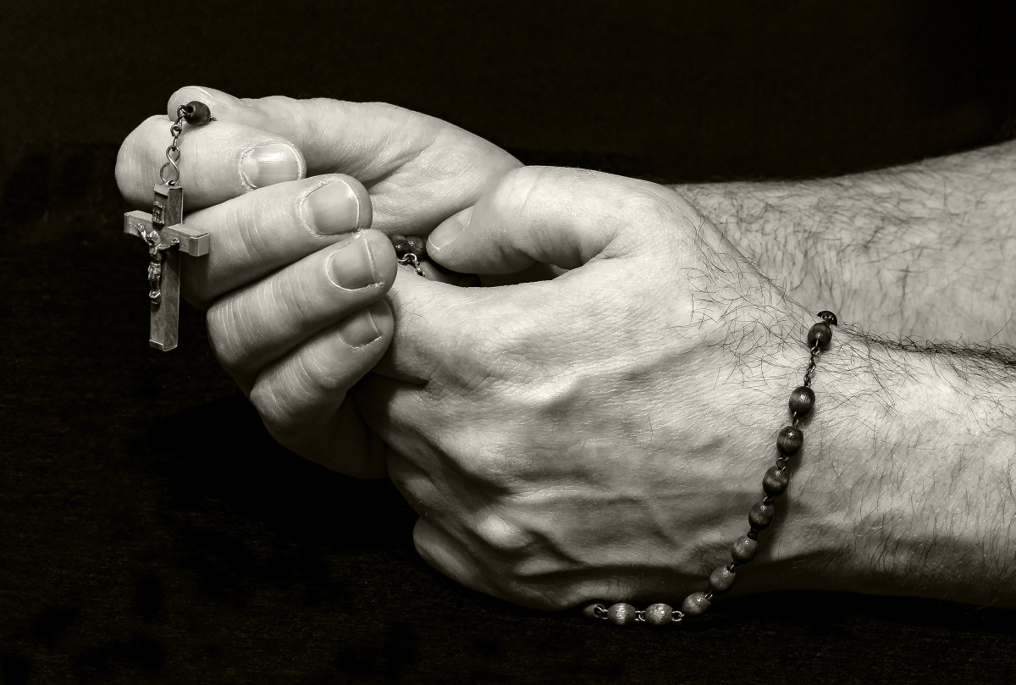
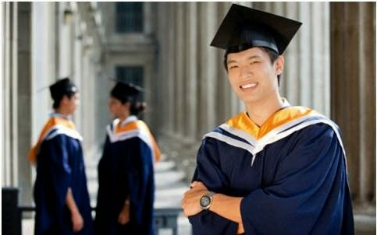
APA HARAPAN SAYA TERHADAP ANAK SAYA??
https://padlet.com/luluspuji5/my_harapan_terhadap_anak_saya

Slide 13


Slide 14
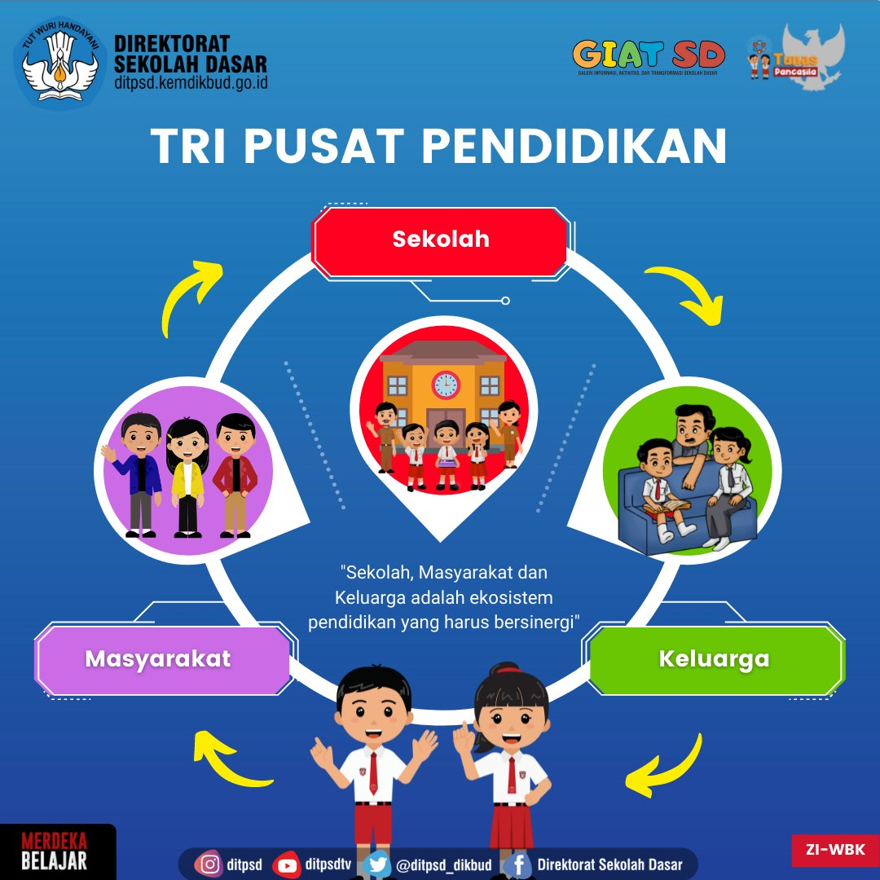

Slide 15
MEMAHAMI Filosofi Pendidikan Ki Hajar Dewantara
Pendidikan itu PENTING!!!
BAHWA PENDIDIKAN MERUPAKAN TEMPAT PERSEMAIAN BENIH-BENIH KEBUDAYAAN
PENDIDIKAN MERUPAKAN SALAH SATU KUNCI UTAMA UNTUK MENCIPTAKAN MANUSIA INDONESIA YANG BERADAB
PENDIDIKAN menjadi ruang berlatih dan bertumbuhnya nilai-nilai kemanusiaan yang dapat diteruskan dan diwariskan
DIDIKLAH ANAK sesuai dengan KODRAT ALAM dan KODRAT ZAMAN

Slide 16
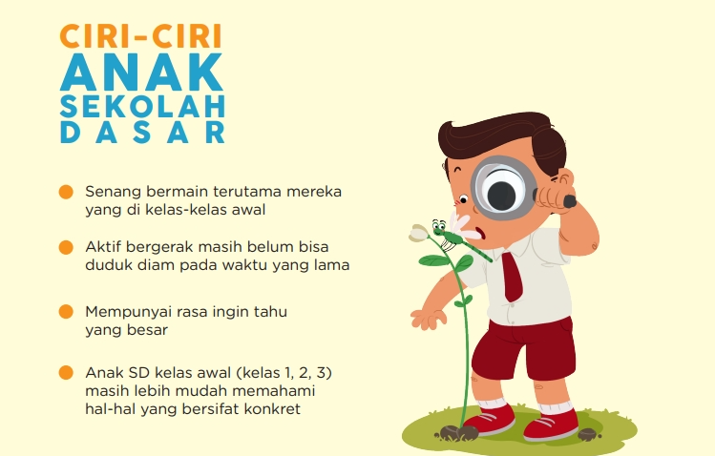
Sumber: Kementrian Pendidikan dan Kebudayaan

Slide 17
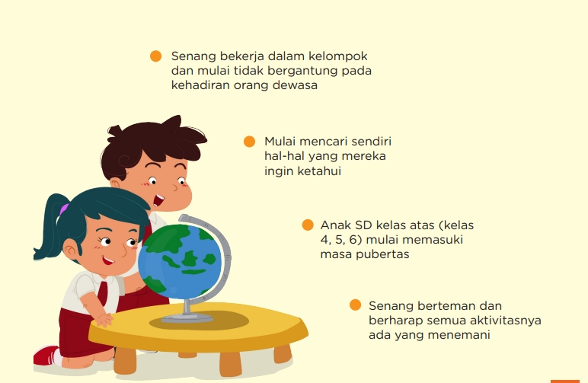
Sumber: Kementrian Pendidikan dan Kebudayaan

Slide 18
MANFAAT KETERLIBATAN ORANG TUA dalam PENDIDIKAN ANAK
Bagi anak
BAGI ORANG TUA
BAGI SEKOLAH

Slide 19
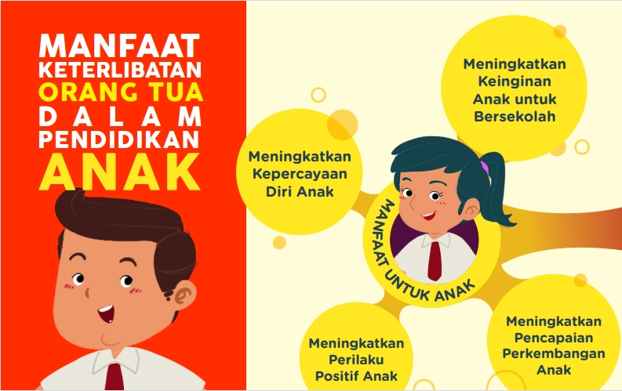

Slide 20
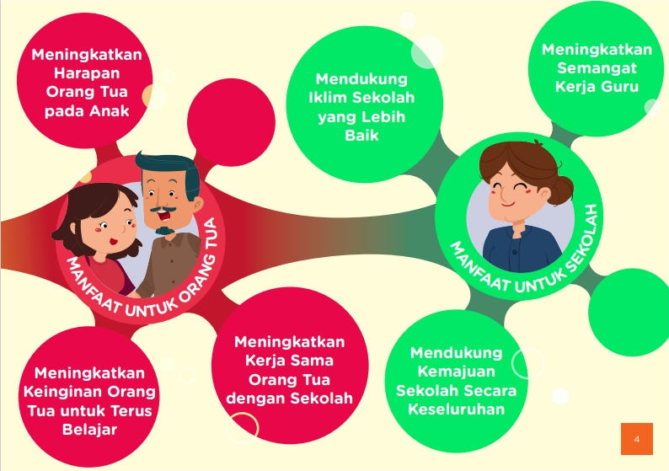

Slide 21
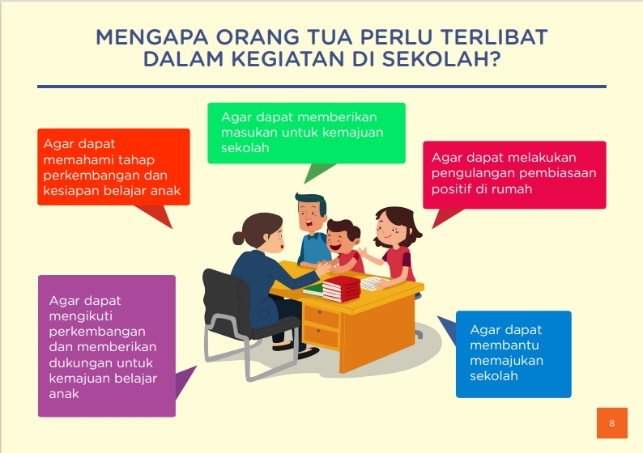

Slide 22
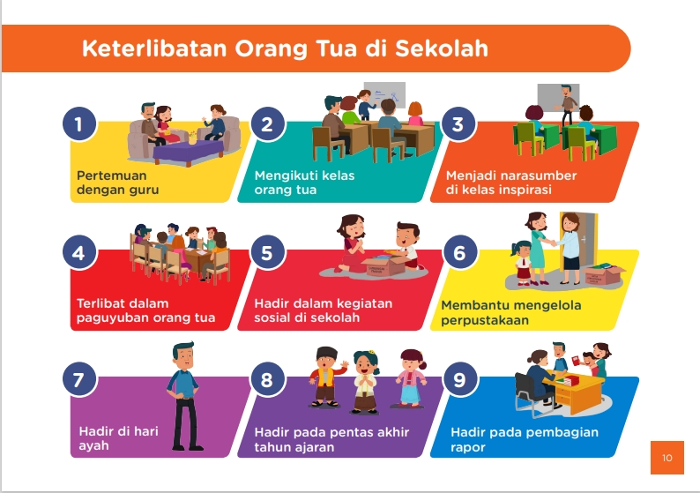
PERAN ORANG TUA di SEKOLAH

Slide 23
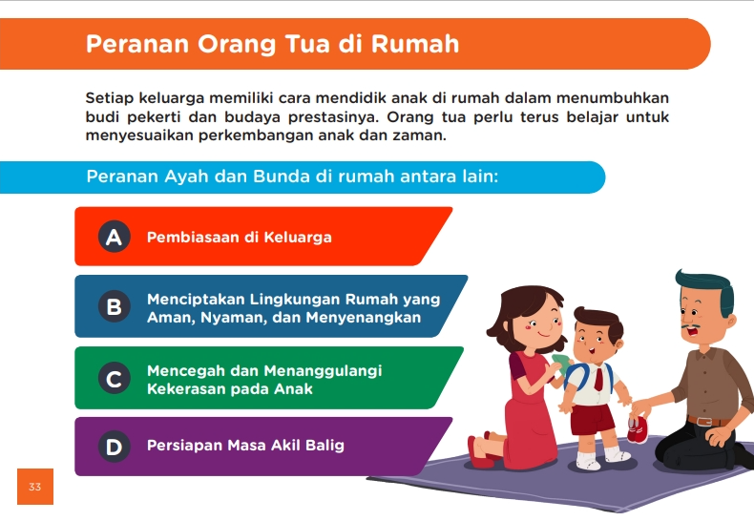
PERAN ORANG TUA di RUMAH

Slide 24
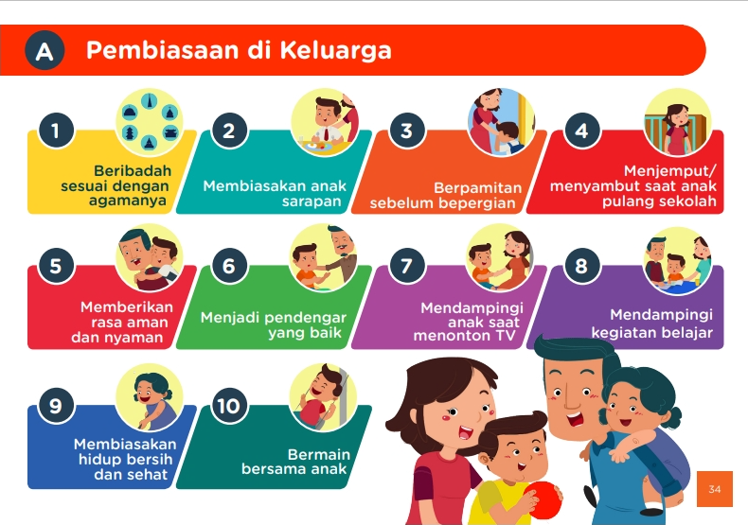
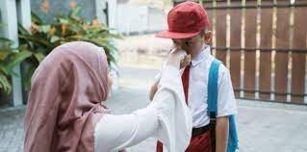

Slide 25


Slide 26
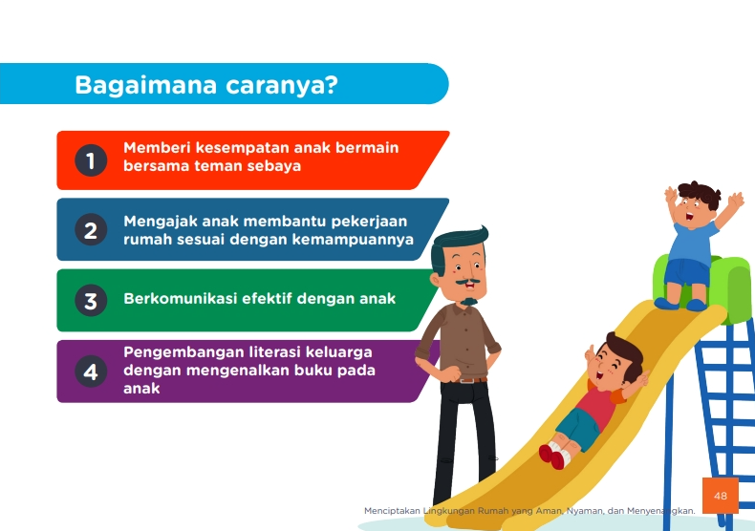
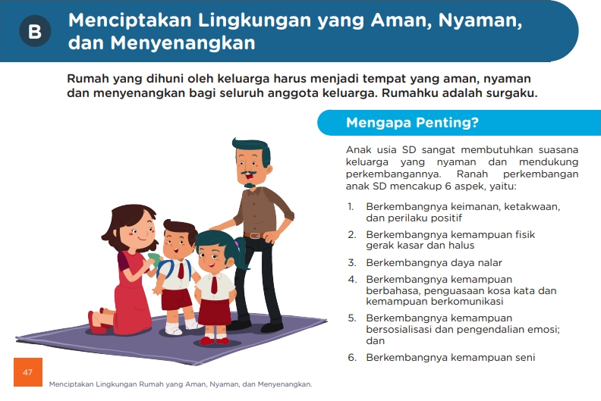

Slide 27
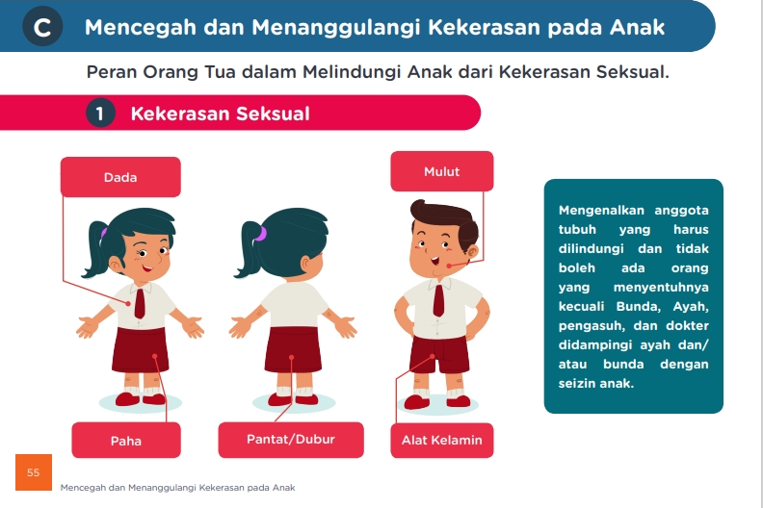
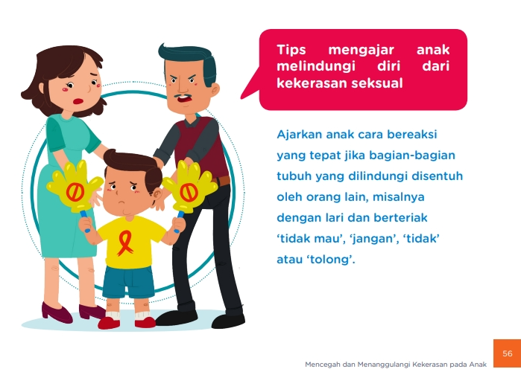

Slide 28
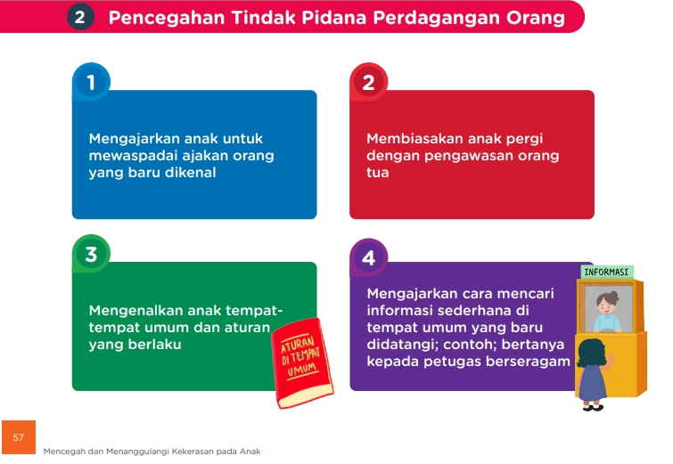
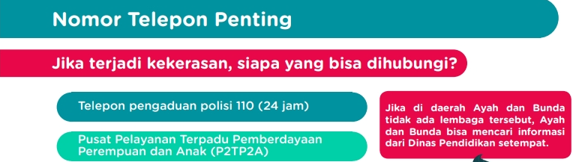
Dinas Pemberdayaan Perempuan dan Perlindungan Anak
Alamat: Jl. Nusabarong 13 Kec. Klojen Kota Malang.
Telpn: 0341-346682
Whatsapp: 081232575796

Slide 29
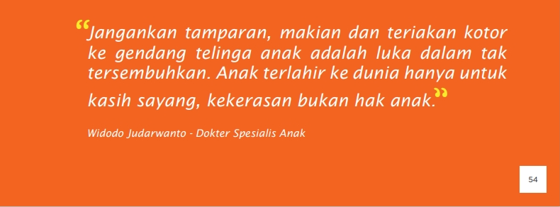
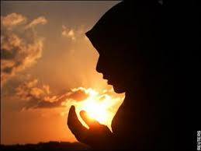
“Anak-anak kita adalah ASET Keluarga dan Bangsa Indonesia”
MARI BIMBING DENGAN “KETULUSAN HATI”

Slide 30
Sekian dan Terimakasih

